Slide 1
МУНИЦИПАЛЬНОЕ БЮДЖЕТНОЕ УЧРЕЖДЕНИЕ ДОПОЛНИТЕЛЬНОГО ПРОФЕССИОНАЛЬНОГО ОБРАЗОВАНИЯ «ИНСТИТУТ ГРАЖДАНСКОЙ БЕЗОПАСНОСТИ»
Как эффективно учиться онлайн и сохранять мотивацию?
Notes:
‹#›

Slide 2
Основные вопросы лекции:
Из-за чего исчезает желание учиться ?
Как заменить лень и усталость на работоспособность и продуктивность ?
Что необходимо сделать, чтобы нужная нам информация оставалась в памяти надолго ?
Какие “ловушки” готовит наш мозг ?
Notes:
‹#›

Slide 3
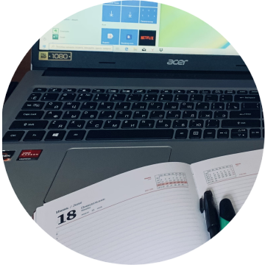
1. Из-за чего исчезает желание учиться ?
Процесс обучения очень энергозатратный как на клеточном, так и на психо-эмоциональном уровнях. Именно поэтому мозг изо всех сил пытается “убежать” от этой задачи.
Анализ и запоминание новой информации возможены только за счет формирования новых нейронных связей, для образования которых мозгу нужно потратить гораздо больше энергии, чем на действия по привычке (“на автомате”).
Вокруг нас много отвлекающих внимание факторов и более интересных и простых (“автоматических”) для мозга занятий, на которые он пытается переключить наше внимание при любой возможности.
Принцип 1 : “Привычка — вторая натура”

Slide 4
2. Как заменить лень и усталость на работоспособность и продуктивность ?
Определите свои персональные отвлекающие факторы, и подумайте как их можно устранить. Например, если отвлекаетесь на смартфон, то можно поставить его в авиарежим, если отвлекаетесь на окружающих постарайтесь изолироваться от них хоть на небольшое время, которое уделяете обучению.
Распределяйте время. Например, отведите на изучение материала 20 минут, чтобы мозгу было проще - конкретная задача на небольшом конечном отрезке времени. Сфокусируйте внимание не на результате (изучить курс), а на процессе (изучать документы/выполнять заданием в течение 20 минут).
Принцип 2: “Разделяй и властвуй!”

Slide 5
2. Как заменить лень и усталость на работоспособность и продуктивность ?
Если отстаете от учебного плана, то не пытайтесь наверстать все и сразу. Разделите пропущенный материал на небольшие реалистичные блоки, планируйте время на обучение (можно для этих целей использовать электронный календарь/ежедневник/заметки).
Занимайтесь регулярно, пусть и меньше по длительности, но наращивая темп.
Принцип 3: “Быстро — это медленно, но без перерывов.”

Slide 6
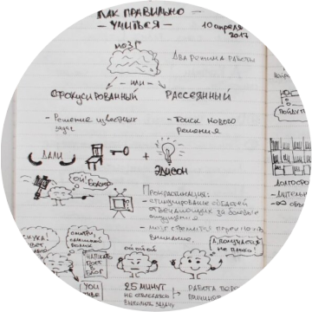
Всегда старайтесь делать конспекты “для себя” запоминающимися!
Рисуйте, используйте различные цвета и печатный шрифт!
Легче запомнить яркую картинку с подписями, чем монотонный скучный текст!

Slide 7
3. Что необходимо сделать, чтобы информация оставалась в памяти надолго ?
Повторять пройденное в так называемых сфокусированном и рассеянном режимах работы мозга. Сфокусированный режим – это написание конспекта занятия , поиск основных идей в материале, вдумчивое чтение. Рассеянный режим — воспроизведение изученного по памяти, попытки осознать, использовать изученное на практике.
Необходимо войти в цикл повторений: тотчас же после изучения нового материала , через 25-30 минут после 1-ого повторения, через день после 2-ого повторения и через 2-3 недели после 3-его. Допускаются изменения в этой схеме. Чрезвычайно важно регулярно повторять материал и в перерывах полноценно отдыхать.
Принцип 4 : “Если помнить выгодно, никто забыт не будет.”

Slide 8
3. Что необходимо сделать, чтобы информация оставалась в памяти надолго ?
Спорт и физическая активность также способствуют более эффективному поглощению и запоминанию новых знаний. Это может быть зарядка или прогулка в парке.
Выделяйте время на отдых и сон. Это помогает запоминать информацию и связывать ее с уже имеющимся опытом.
Принцип 5 : “Хорошо поработал - хорошо отдохни!”

Slide 9
4. Какие “ловушки” готовит наш мозг ?
Никогда не останавливайтесь лишь на многократном прочтении теории. Всегда пробуйте рассказать новую информацию своими словами заинтересованному человеку и применить на практике.
Не пугайтесь ошибок. Ведь именно работа над этими ошибками помогает создавать мозгу новые нейронные связи. Так новая информация закрепляется в долгосрочной памяти.
Если вы вовлечены в процесс, активно участвуете, задаете вопросы и обсуждаете идеи.
Принцип 6 : “Лучшее противоядие от страха перед новым — оглянуться назад и испугаться прошлого!”

Slide 10
В материале лекции использованы следующие источники:
https://evgeniidemshin.ru/how_to_learn https://www.coursera.org/learn/learning-how-to-learn
Notes:
‹#›

Slide 11
Спасибо за внимание!
Notes:
‹#›
‹#›

